Slide 1
Білоцерківський національний аграрний університет
Агробіотехнологічний факультет
Портфоліо з умовами для реалізації
права на освіту особами
з особливими освітніми потребами
Перелік засобів, які наявні у ЗВО для осіб з обмеженими можливостями та особливими освітніми потребами

Slide 2
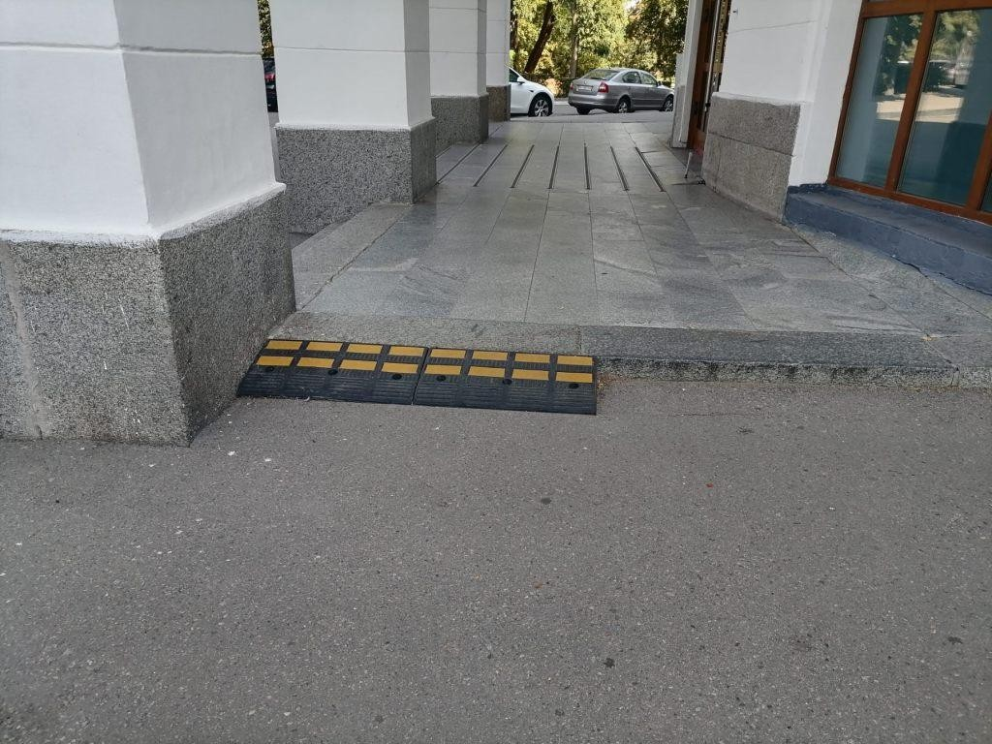
Облаштований вхід до головного корпусу БНАУ

Slide 3
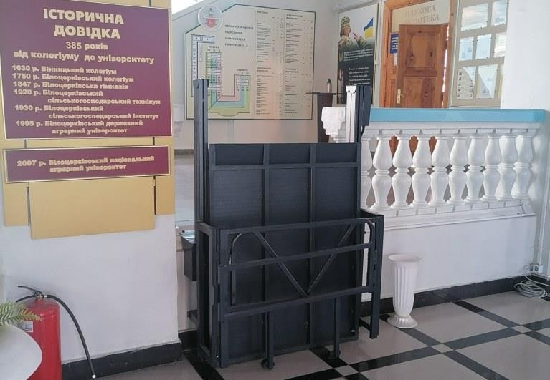
Пандус у фойє головного корпусу

Slide 4
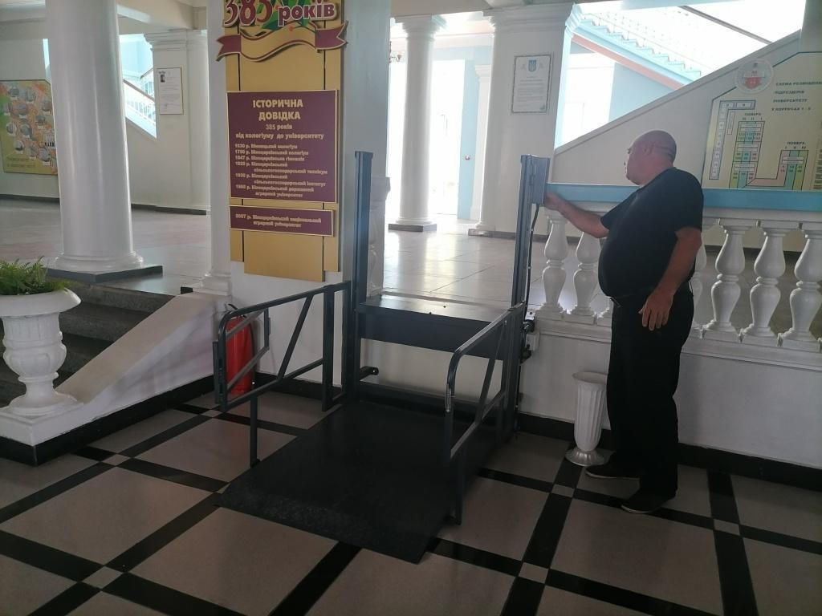

Slide 5
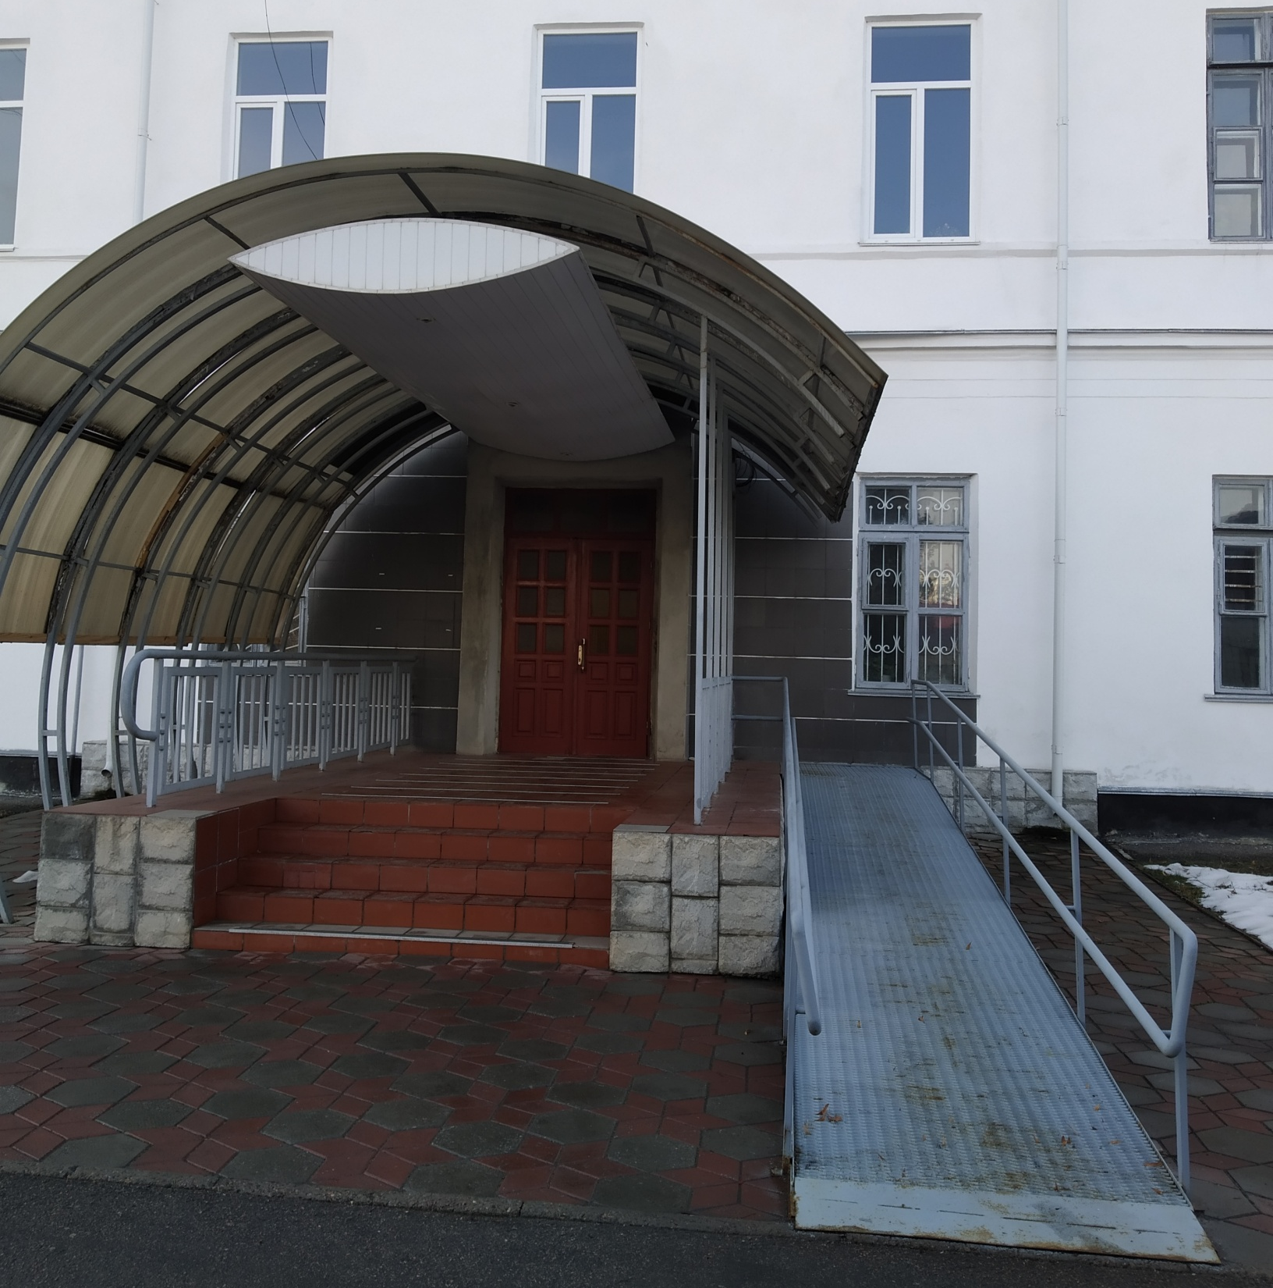
Пандус перед входом до головного корпусу

Slide 6
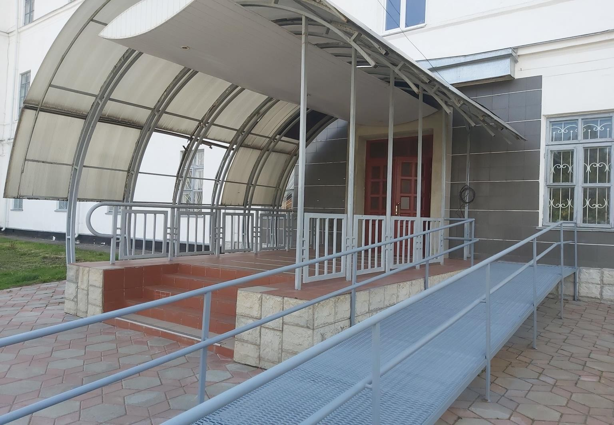

Slide 7
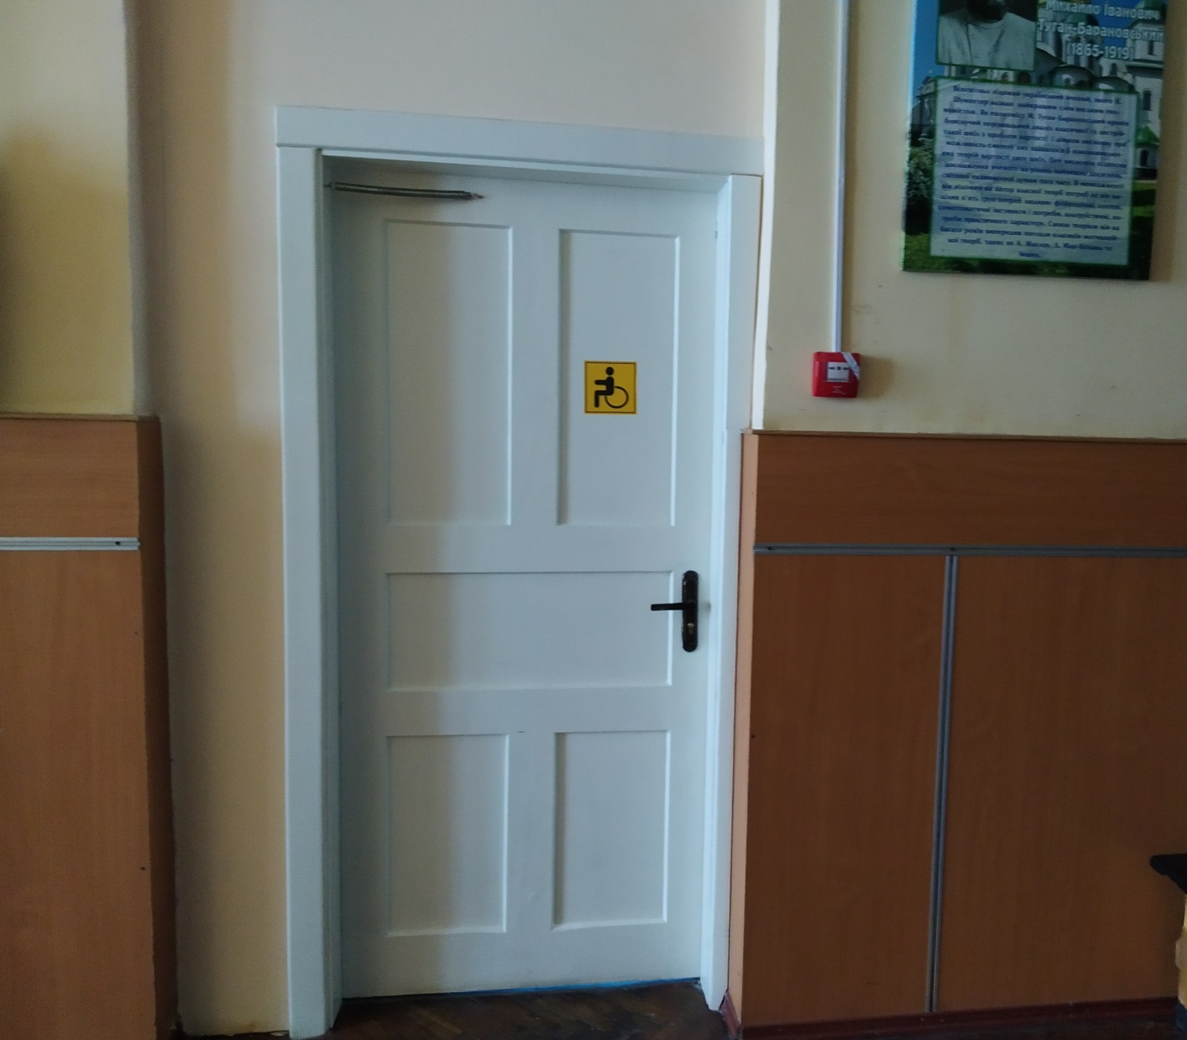
Кімната особистої гігієни для осіб
з особливими потребами у головному корпусі БНАУ

